Slide 1
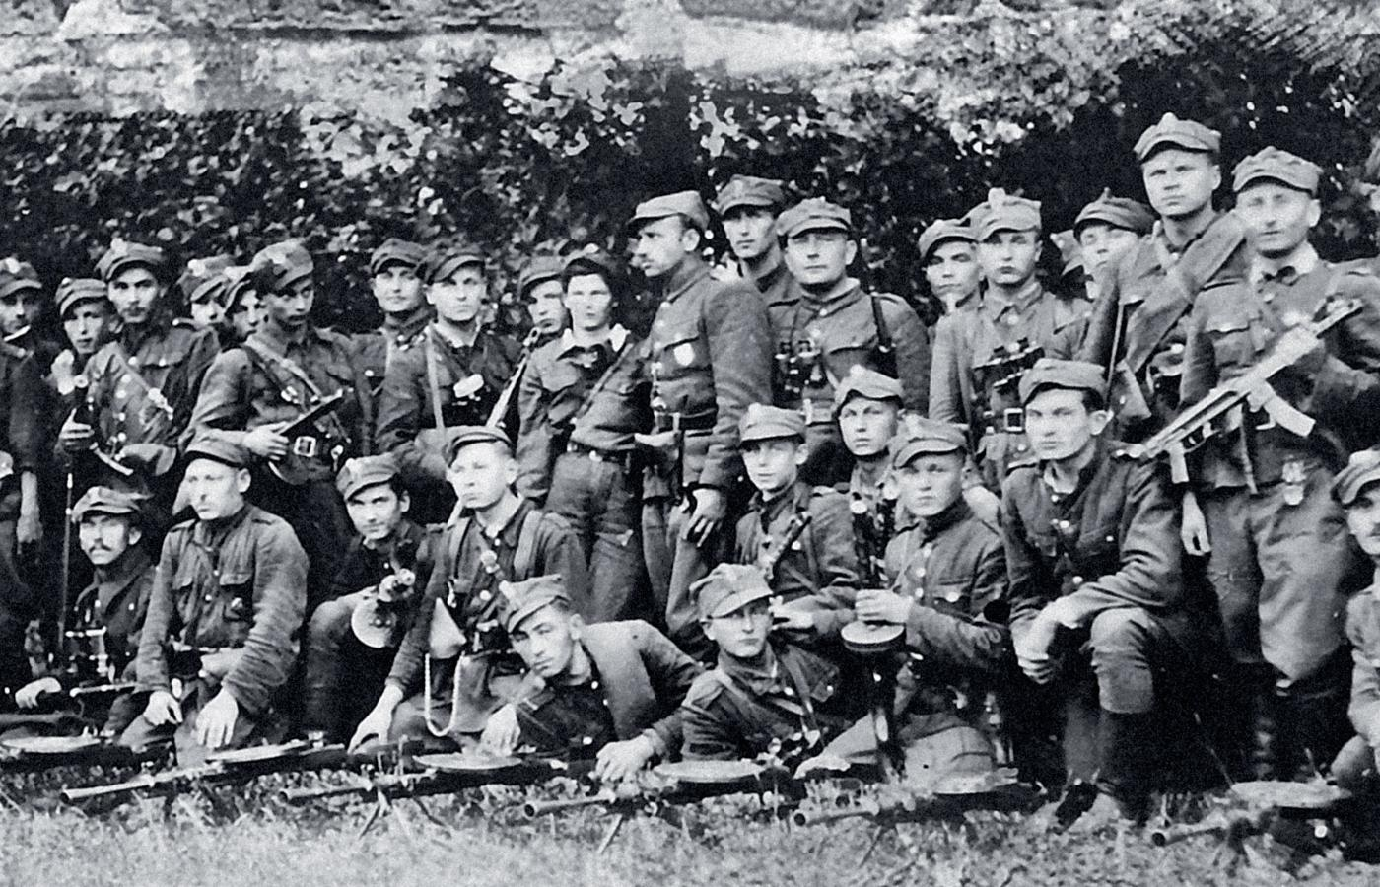
Żołnierze wyklęci

Slide 2
Mianem Żołnierzy Wyklętych określa się żołnierzy polskiego podziemia, którzy podczas 5-letniej okupacji nazistowskiej walczyli dzielnie o wolność Polski, a w 1945 roku nie złożyli broni i dalej stawiali opór okupacji sowietyzacji Polski i podporządkowaniu jej ZSRR. Walcząc z siłami nowego agresora, musieli zmierzyć się z ogromną, wymierzoną w nich propagandą Polski Ludowej, która nazywała ich „bandami reakcyjnego podziemia”. Żołnierze ci nie złożyli broni i pozostali w lasach na swoich dawnych stanowiskach partyzanckich, by walczyć z wprowadzanym siłą komunizmem i bronić ludności m.in. przed UB i NKWD.

Slide 3
Mobilizacja i walka Żołnierzy Wyklętych była pierwszym odruchem samoobrony społeczeństwa polskiego przeciwko sowieckiej agresji i narzuconym siłą władzom komunistycznym, ale też przykładem najliczniejszej antykomunistycznej konspiracji zbrojnej w skali europejskiej, obejmującej teren całej Polski, w tym także utracone na rzecz Związku Sowieckiego Kresy Wschodnie II RP.

Slide 4
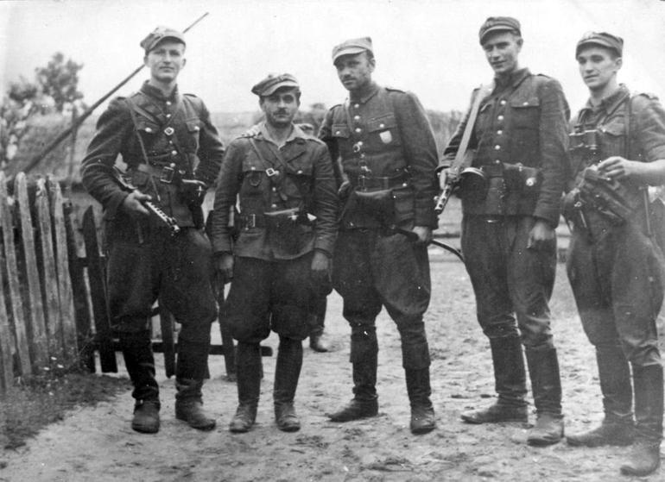
Żołnierze 5 Wileńskiej Brygady AK. Od lewej: ppor. Henryk Wieliczko „Lufa”, por. Marian Pluciński „Mścisław”, mjr Zygmunt Szendzielarz „Łupaszka”, wachm. Jerzy Lejkowski „Szpagat”, por. Zdzisław Badocha „Żelazny”

Slide 5
Czas 1944–1947 (ostatni ukrywający się partyzant zginął w walce w 1963 roku) Miejsce Polska, Wileńszczyzna, Nowogródzkie i Grodzieńskie (Litewska SRR i Białoruska SRR) Przyczyna opór polskiego podziemia niepodległościowego wobec próby narzucenia siłą nowego ustroju politycznego w Polsce i oderwania Kresów Wschodnich przez ZSRR Wynik zwycięstwo sił bezpieczeństwa, umocnienie reżimu komunistycznego w Polsce

Slide 6
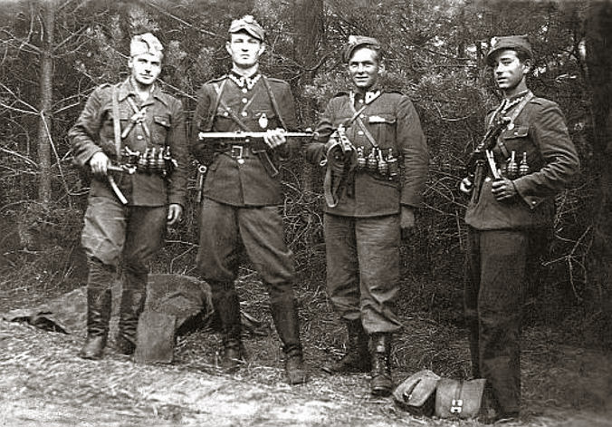
Żołnierze niepodległościowej partyzantki antykomunistycznej. Od lewej: Henryk Wybranowski „Tarzan”, Edward Taraszkiewicz „Żelazny”, Mieczysław Małecki „Sokół” i Stanisław Pakuła „Krzewina” (czerwiec 1947)

Slide 7
Liczbę członków wszystkich organizacji i grup konspiracyjnych szacuje się na 120-180 tysięcy. Większość akcji oddziałów podziemia antykomunistycznego było wymierzonych w oddziały zbrojne UB, KBW czy MO. Podziemie niepodległościowe aktywnie działało też na Kresach Wschodnich, szczególnie na ziemi grodzieńskiej, nowogródzkiej i wileńskiej.

Slide 8
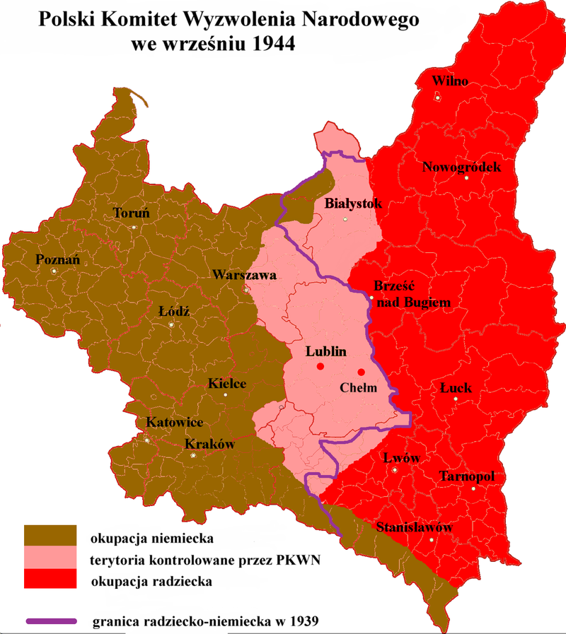
Terytoria kontrolowane przez Polski Komitet Wyzwolenia Narodowego we wrześniu 1944 roku

Slide 9
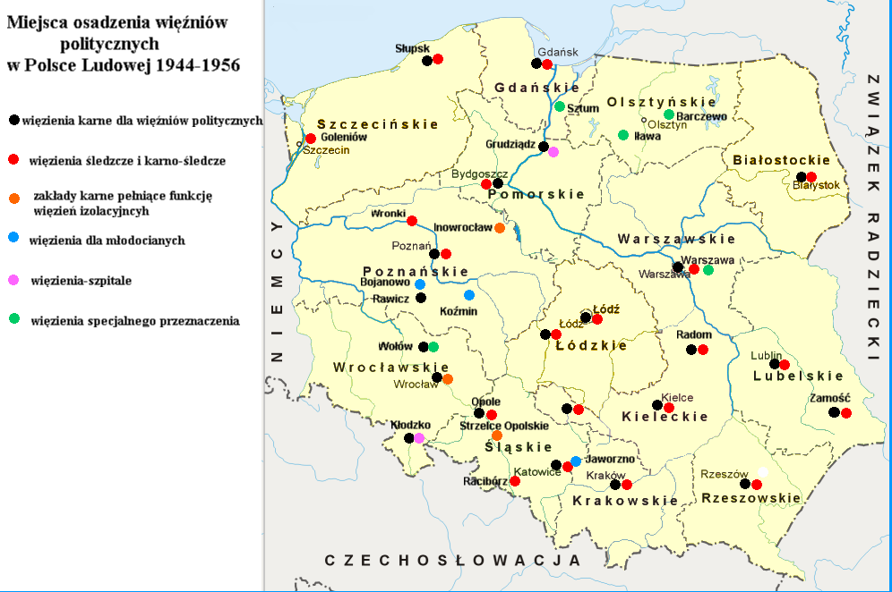
Miejsca osadzenia więźniów politycznych w Polsce Ludowej 1944-1956

Slide 10
Fenomen powojennej konspiracji niepodległościowej polega m.in. na tym, że była ona – aż do powstania Solidarności – najliczniejszą formą zorganizowanego oporu społeczeństwa polskiego wobec narzuconej władzy. Żołnierze Wyklęci dzięki swojej działalności przyczynili się do opóźnienia kolejnych etapów utrwalania systemu komunistycznego, pozostając dla wielu środowisk wzorem postawy obywatelskiej.

Slide 11
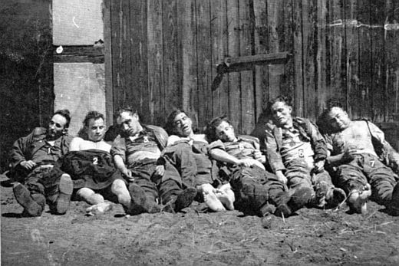
Ciała poległych w walkach z UB i MO w lipcu 1953 roku żołnierzy oddziału NZW por. Wacława Grabowskiego Puszczyka

Slide 12
Ścigani za bohaterstwo Większość Żołnierzy Wyklętych zginęła na krótko po wojnie. Byli oni systematycznie łapani przez stalinowskich szpiegów, którzy przenikali do szeregów dawnych działaczy polskiego podziemia. Żołnierze Wyklęci wpadli także w pułapkę obiecanej amnestii, na mocy której mieli oni odzyskać pełnię praw obywatelskich i możliwość normalnego życia w zamian za ujawnienie swojej tożsamości. Jak się okazało, większość żołnierzy, która przystała na to rozwiązanie, została „osądzona” w niesprawiedliwych procesach i skazana na śmierć. Na tym jednak nie poprzestano; komunistyczne władze nadal ścigały dawnych członków AK i innych organizacji. Za koniec oporu Żołnierzy Wyklętych uznaje się dzień 21 października 1963 roku, kiedy to w Majdanie Kozic Górnych zastrzelono sierżanta Józefa Franczaka ps. „Lalek”.

Slide 13
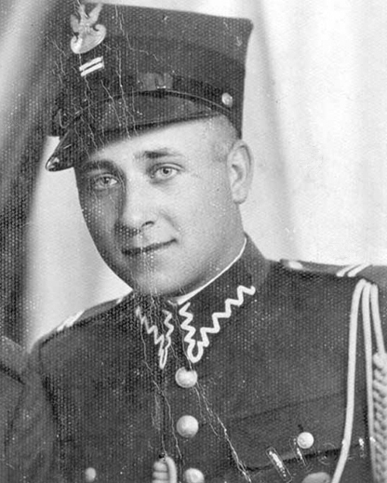
Józef Franczak ,,Lalek’’

Slide 14
Wyklęci z narodu Przez lata komunistyczna władza nazywała żołnierzy AK i innych organizacji zaplutymi karłami reakcji. Propaganda starała się ukazać społeczeństwu ich nieprawdziwe oblicze i zrzucać na nich odpowiedzialność za palenie wsi, mordowanie i gwałcenie kobiet oraz dzieci. Większość wyklętych została zamęczona w więzieniach, zamordowana po procesach, będących kpiną z wymiaru sprawiedliwości lub zmuszona do emigracji i tułaczki na obczyźnie. Jedynie garstka dożyła końca komunizmu i doczekała momentu, w którym ich zasługi zostały odpowiednio uhonorowane. Ci, którym się to nie udało, zostali pośmiertnie zrehabilitowani i uznani za bohaterów narodowych. Od 2011 roku pamięć o nich jest honorowana 1 marca, czyli w Narodowym Dniu Pamięci „Żołnierzy Wyklętych”.

Slide 15
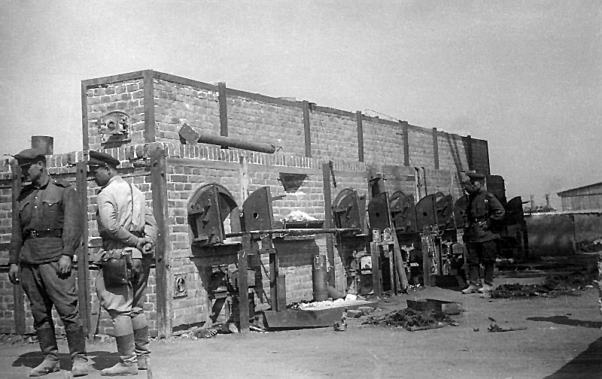
Sierpień 1944 – żołnierze Armii Czerwonej w zajętym niemieckim obozie koncentracyjnym na Majdanku, działał tam już obóz NKWD na Majdanku, wykorzystujący infrastrukturę niemiecką

Slide 16
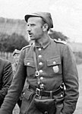
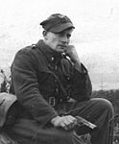
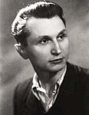
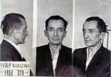
1.Marian Bernaciak – „Orlik” 2. Zygmunt Szendzielarz – „Łupaszka” 3. Józef Kuraś – „Ogień” 4.Stanisław Sojczyński – „Warszyc” 5.Witold Pilecki – „Witold” 6.August Emil Fieldorf – „Nil”

Slide 17
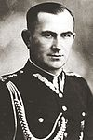
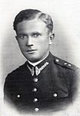
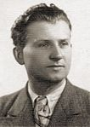
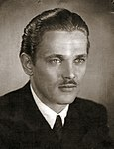
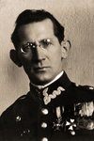
7.Władysław Liniarski – „Mścisław” 8.Jan Tabortowski – „Bruzda” 9.Łukasz Ciepliński – „Ludwik” 10.Anatol Radziwonik – „Olech” 11.Henryk Flame – „Grot”, „Bartek” 12.Wacław Lipiński – „Aleksander”

Slide 18
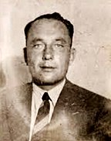
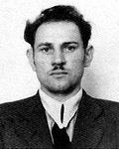
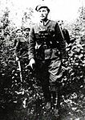
13.Hieronim Dekutowski – „Zapora” (po lewej) i Zdzisław Broński – „Uskok” 14.Stanisław Kasznica – „Wąsowski” 15.Władysław Łukasiuk „Młot” 16.Mieczysław Dziemieszkiewicz – „Rój” 17.Antoni Żubryd – „Zuch” 18.Zdzisław Badocha – „Żelazny”

Slide 19
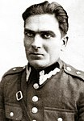
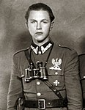
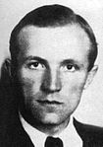
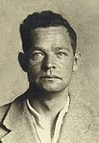
19.Franciszek Jaskulski – „Zagończyk” 20.Tadeusz Zieliński – „Igła” 21.Wincenty Kwieciński – „Głóg” 22.Danuta Siedzikówna – „Inka” 23.Feliks Selmanowicz – „Zagończyk” 24.Józef Franczak – „Lalek”

Slide 20
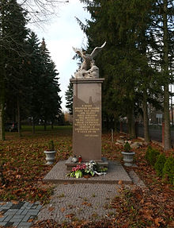
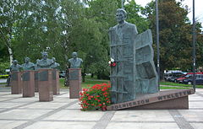
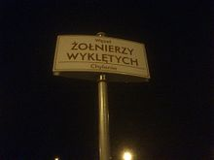
1.Pomnik Żołnierzy Wyklętych w Rzeszowie 2. Pomnik „Bohaterskim żołnierzom ZWZ-AK-WiN ” w Lublinie 3. Węzeł imienia Żołnierzy Wyklętych. Skrzyżowanie w Chyloni, dzielnicy Gdyni

Slide 21
Prezentacje zrobiła Klaudia Roch z klasy 4

